Slide 1
SZLAK ŻOŁNIERZY
NIEPODLEGŁOŚCI
Świadomość własnej przeszłości pomaga nam włączyć się w długi szereg pokoleń, by przekazać innym wspólne dobro - Ojczyznę."
Jan Paweł II ( Karol Wojtyła)

Slide 2
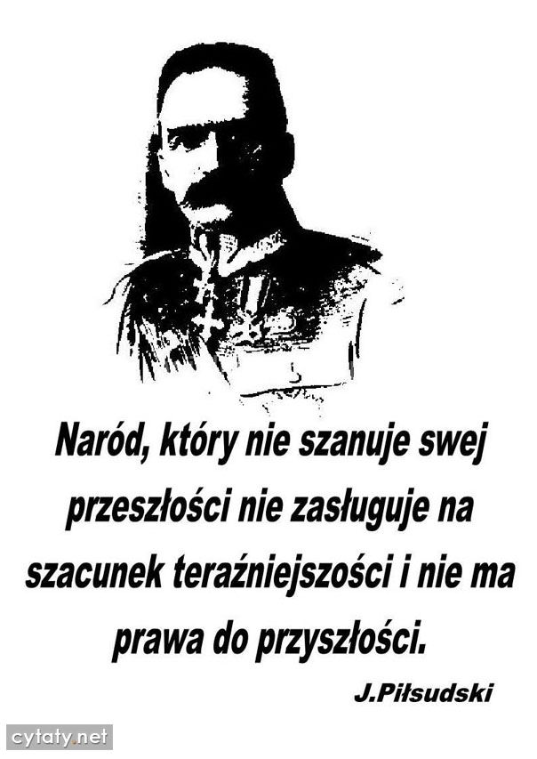

Slide 3
„Spotkał was ten zaszczyt niezmierny, że pierwsi pójdziecie do Królestwa i przestąpicie granicę rosyjskiego zaboru, jako czołowa kolumna wojska polskiego, idącego walczyć za oswobodzenie ojczyzny” – te słowa wypowiedział Józef Piłsudski do swych żołnierzy.

Slide 4
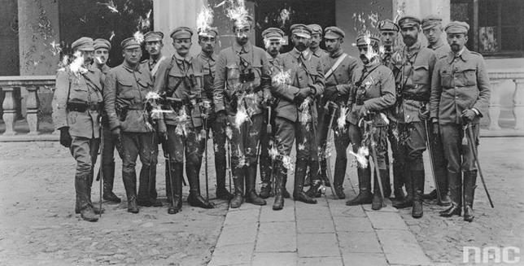
Niepodległości naszego kraju nie byłoby, gdyby nie poświęcenie i bohaterstwo wielu tysięcy Polaków

Slide 5
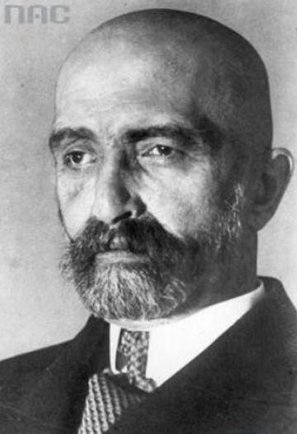
WALERY SŁAWEK 1879 -1939
Urodził się 2 listopada 1879 r. we wsi Strutynka na Podolu w rodzinie
o tradycjach szlacheckich.

Slide 6
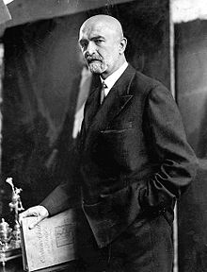
Pseudonim „Gustaw”, – polityk okresu II Rzeczypospolitej, trzykrotny premier Polski, marszałek Sejmu, wolnomularz, podpułkownik dyplomowany piechoty Wojska Polskiego. Członek Polskiej Partii Socjalistycznej i Organizacji Bojowej PPS, jeden z najbliższych współpracowników Józefa Piłsudskiego, lider obozu sanacyjnego (tzw. grupy pułkowników), jeden z głównych twórców założeń konstytucji kwietniowej. Pod koniec życia zmarginalizowany wewnątrz sanacyjnego obozu rządowego, popełnił samobójstwo.

Slide 7
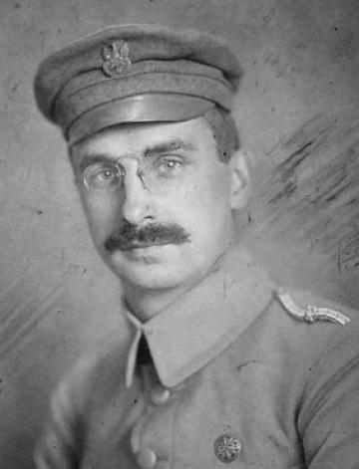
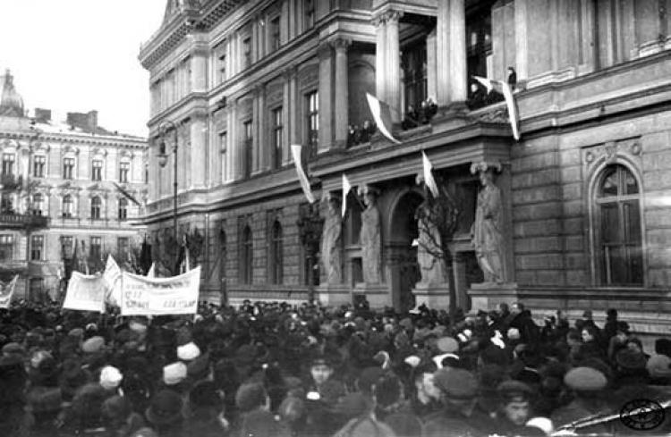
KAZIMIERZ SOSNKOWSKI (1885-1969)
Urodził się 19 listopada 1885 r.
w Warszawie

Slide 8
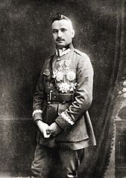
Pseudonimy: Baca, Godziemba, Józef, Józef Godziemba, Ryszard, Szef (ur. 19 listopada1885 w Warszawie, zm. 11 października 1969 w Arundel, w Kanadzie) – polski dowódca wojskowy i polityk, działacz niepodległościowy, początkowo w Polskiej Partii Socjalistycznej i jej Organizacji Bojowej, założyciel Związku Walki Czynnej, szef sztabu I Brygady Legionów Polskich, wiceminister (1919–1920), a potem minister spraw wojskowych (1920–1924). Przedstawiciel Polski w Lidze Narodów (1925), od 1936 generał broni Wojska Polskiego, dowódca Frontu Południowego podczas kampanii wrześniowej 1939. Następca Prezydenta RP, minister bez teki w rządzie gen. Władysława Sikorskiego na emigracji (1939–1940), komendant główny Związku Walki Zbrojnej (1939–1941), Wódz Naczelny Polskich Sił Zbrojnych (1943–1944), przewodniczący Komitetu Ministrów dla Spraw Kraju od 8 listopada 1939 roku, członek władz Towarzystwa Rozwoju Ziem Wschodnich.

Slide 9
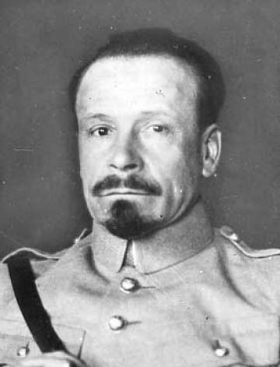
JÓZEF HALLER (1873-1960)
Urodził się w Jurczycach koło Krakowa, w rodzinie ziemiańskiej

Slide 10
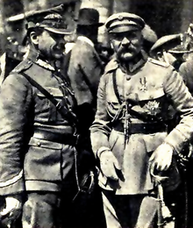
Generał broni Wojska Polskiego, Naczelny Dowódca wszystkich Wojsk Polskich od 4 października 1918 roku, komendant Legionów, od 16 marca do 2 kwietnia 1915 roku, pełniący obowiązki komendanta Legionów od 4 do 13 listopada 1916 roku, minister bez teki w drugim rządzie Władysława Sikorskiego w październiku 1939 roku, przewodniczący Obywatelskiego Komitetu Wykonawczego Obrony Państwa w 1920 roku], dowódca Frontu Północnego w czasie wojny polsko-bolszewickiej, Generalny Inspektor Armii Ochotniczej w 1920 roku, prezes Rady Naczelnej Stronnictwa Pracy w 1937 roku, Komendant Polowych Drużyn Sokolich w 1913 roku, harcmistrz, przewodniczący ZHP, prezes Komitetu PCK, działacz polityczny i społeczny, kawaler Orderów: Orła Białego i Virtuti Militari.

Slide 11
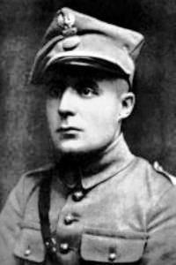
EUGENIUSZ MAŁACZEWSKI
(1895 – 1922)
Urodził się w Humaniu na Ukrainie
Od 1915 był ochotnikiem w armii rosyjskiej. Od lipca 1917 był oficerem I Korpusu Polskiego w Rosji, a od stycznia 1918 - III Korpusu. Po rozbrojeniu przez Austriaków skierował się na północ, do oddziałów polskich, ale po drodze trzykrotnie aresztowali go bolszewicy. Skazany na śmierć uciekł z konwoju. Od lipca 1918 służył w Archangielsku, w oddziałach Murmańczyków, a następnie przeszedł do Błękitnej Armii gen. Hallera. Zmarł w zakopiańskim hospicjum na gruźlicę. Został pochowany na Nowym Cmentarzu w Zakopanem.
Odznaczony Orderem Virtuti Militari nr 6941.

Slide 12
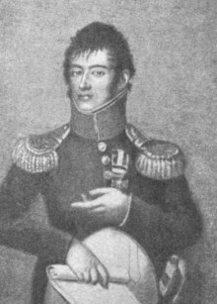
GENERAŁ EDWARD ŻÓŁTOWSKI
LOKALNY PATRIOTA – URODZIŁSIĘ W MOCHOWIE POD SIERPCEM
1775 -1842

Slide 13
Urodził się 18 marca 1775 roku w Mochowie w rodzinie szlacheckiej. Do wojska wstąpił w wieku 15 lat. Uczestniczył w 39 bitwach, był kilkakrotnie ranny i wielokrotnie odznaczany za męstwo. Właśnie męstwo, rozsądek i wcześnie ujawnione zdolności dowódcze były przesłankami jego szybkiej kariery wojskowej. W okresie Insurekcji kościuszkowskiej bił się pod Warszawą i Radoszycami. Od maja 1797 roku w Legionach, od razu w stopniu porucznika artylerii pieszej, zaraz potem awansowany na kpt. 3-go batalionu piechoty. Odbył kolejne kampanie 1797r., 1800r. W 1803 roku ożenił się z Kazimierą Skoraszewską, a ich córka, Magdalena, przyszła na świat w marcu 1806 roku, w Mediolanie. W tymże roku Żółtowski udał się za Wielką Armią do kraju, gdzie z miejsca mianowany został majorem Pułku 3-go Piechoty, wraz z którym bił się pod Nidzicą i Dobrym Miastem. 2 marca 1807 roku otrzymał dowództwo Pułku wraz z awansem na pułkownika. W kampanii 1809 roku na czele Pułku 3-go Piechoty był obecny pod Raszynem, prawdopodobnie wziął udział w szturmie Sandomierza., następnie bronił tej twierdzy. 11 grudnia 1811 roku otrzymał awans na generała brygady a 3 marca 1812 roku objął 1-wszą brygadę w 17 DP gen. Dąbrowskiego.

Slide 14
W latach 1812-1813 uczestniczył w wojnie francusko-rosyjskiej i odwrocie Napoleona z Rosji. W Królestwie Polskim pozostał w służbie, mianowany dowódcą pierwszej brygady. w 1826 roku otrzymał awans na generała dywizji i komendę twierdzy w Zamościu. W powstaniu listopadowym organizował wojska powstańcze w Lubelskiem. Umarł 30 stycznia 1842 roku.
Edward Żółtowski nie był typowym żołdakiem. Znany z dobroci i pobłażliwości, w rozsądnych granicach, dla wybryków swych podwładnych, był przez nich szanowany i kochany. Kazimierz Wójcicki zapisał taką anegdotę z tym związaną:
"Młody szczupły, zwinny porucznik Walenty Czekierski, mający wielkie łaski u płci pięknej, bez urlopu przybywszy do Warszawy, przebrał się za kobietę i zaczął po reducie myszkować, a że zręcznie udawał kobietę, koledzy zaprosili go do bufetu i wybornym uraczyli ponczem (...) smakowało dobrze, więc nie zważało się na liczbę, Koledzy go odeszli a pan Walenty , zapomniawszy maski, wychodzi z bufetu i piskliwym głosem zaczepia swego pułkownika , Żółtowskiego (...)
- A porucznik co tu porabia? - zapytał go surowo
- Ja nie porucznik- piszczy pan Walenty
-Dajże pokój mój poruczniku, drugi raz lepiej pilnuj swej maski i bez urlopu nie wyjeżdżaj bo się z kozą zobaczysz! - odrzekł znany z dobroci a ukochany przez swych oficerów pułkownik".

Slide 15
Edward Żółtowski miał skomplikowaną sytuację rodzinną spowodowaną małżeństwem - bardzo zresztą udanym - z Kazimierą Skoraszewską, tancerką o chłopskim rodowodzie. W początkach XIX wieku, taki postępek był traktowany jako podwójny mezalians. Ale miłość obojga i determinacja Edwarda przezwyciężyła wszelkie przeszkody.
Kazimiera była przed zamążpójściem tancerką w zespole baletowym magnata, podskarbiego litewskiego Antoniego Tyzenhauza. O pannach z tego zespołu Kazimierz Wójcicki pisze:
"Pod takim ostrym dozorem pani Słonczyńskiej, słynęły tancerki ze skromności, toteż wielu młodzieży ubiegało się o ich rękę. Dość tu przywieść panią Żółtowską, późniejszą generałową (...) dzieliła z nim trudy dalekich marszów po Europie. Piękna i powabna niewiasta , strzegąca swej godności, była celem czci i uwielbienia wszystkich, co ją bliżej znali".
Mimo wszystko rodzina Żółtowskich starała się ukryć rodowód żony Edwarda.
"Jak wszyscy tancerze wywodzący się z zespołu baletowego podskarbiego Tyzenhausa w Grodnie, pochodziła ona z rodziny chłopskiej i wolność otrzymała dopiero z rąk Stanisława Augusta w Warszawie. Wstydliwa ta parantela była starannie ukrywana przez rodzinę Żółtowskich, która starała się zatrzeć wszelkie ślady genealogii pani generałowej, uwielbianej zresztą przez męża, bardzo o nią w młodych latach zazdrosnego (...), która mu nieodmienne domowe szczęście do zgonu swego w 1829 roku zapewniła.

Slide 16
PRACĘ WYKONAŁY:
GABRYSIA LISZEWSKA
JULIA JANISZEWSKA

